Slide 1
Немецкая национальная кухня

Slide 2
НЕМЕЦКАЯ КУХНЯ
Трудно представить себе педантичных немцев, которые больше всего в жизни ценят нерушимость повседневного уклада, в образе древних германских варваров, наводивших когда-то ужас на своих соседей и имевших героическую, почти сказочную историю. И все же потомки нибелунгов сохранили любовь ко многим блюдам, пришедшим из воинственной древности. Пожалуй, главная отличительная черта немецкой кухни - особое пристрастие к колбасам (одной только вареной колбасы здесь насчитывается более трехсот видов). Практически каждый немецкий городок славится своим сортом колбасы: известны колбасы йенская, штутгартская, мюнстерская, ольденбургская и др. Колбасы, сосиски, сардельки входят в состав очень многих немецких горячих блюд: к примеру, знаменитой тушеной квашеной капусты с сосисками или горохового супа с колбасой. Кроме колбас, из мясных блюд немцы предпочитают различные котлеты, шницели, филе, шнельклопсы и бифштексы. При этом в Германии (как и в Австрии) не любят острую пищу, а потому пряности и приправы кладут весьма умеренно.

Slide 3
Немцы обожают также сладкие и мучные изделия. В булочных можно насчитать свыше двадцати сортов хлеба, а немецкий обед часто завершается сладким пудингом, желе, муссом, фруктовыми салатами, приправленными разнообразнейшими соусами и сиропами, мороженым. Немецкие пироги во главе с яблочным штруделем по праву можно считать гордостью Германии. Не менее вкусны пироги и торты с вишневой и грушевой, сливовой и творожной начинками, с шоколадом и орехами, кремом и взбитыми сливками, в общем все разнообразие немецких пирогов даже не перечесть.
К особенностям немецкой кухни можно отнести и изобилие в рационе отварных овощей: фасоли, моркови, кабачков, картофеля, различных видов капусты. Отварной картофель зачастую даже заменяет немцам хлеб.
Самым распространенным и любимым напитком немцев (и австрийцев) является пиво - оно упоминается еще в сказаниях о Зигфриде. Пивоварни в Германии - предмет национальной гордости. В прежние времена существовал особый способ проверки качества пива: на посетителя надевали кожаные штаны, усаживали его на залитую пивом лавку, и если через некоторое время он поднимался вместе с лавкой - значит, пиво было отличным. По сей день разные районы Германии производят свое «именное» пиво: баварское, баденское, магдебургское, саксонское.

Slide 4
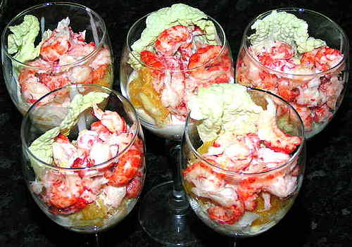
Рецепты
Коктейль с крабами
Мякоть крабов или раков мелко нарезают и заправляют майонезом с добавлением маслин, хрена, соуса любительского и перца. Аккуратно кладут в фужер, посыпают зеленью укропа. Фужер украшают долькой лимона. Крабы 63, майонез 35, хрен 5, соус любительский 5, лимон 10, маслины 5, укроп 1.

Slide 5
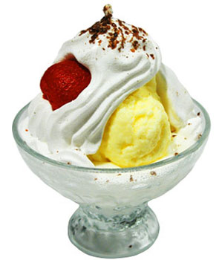
Мороженое воздушное
Из готового бисквита выемкой вырезают кружок и кладут в креманку. Затем выемкой на бисквит кладут мороженое в форме чашечки, а в него - фрукты: клубнику, абрикосы, политые вином. Сливки взбивают с сахаром и кладут на фрукты, сверху посыпают шоколадом, украшают фруктами, По краям кладут печенье. Бисквит 18, фрукты консервированные без сиропа 40, портвейн 2, сливки 70, мороженое 50, печенье бисквитное 13, сахар 5, шоколад 2.

Slide 6
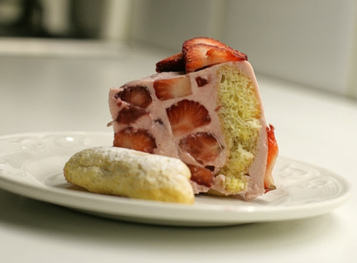
ШАРЛОТКА ПО-НЕМЕЦКИ
Сливки взбивают с сахарной пудрой, соединяют с растертыми с сахаром желтками и добавляют распущенный в сиропе желатин. Формы обкладывают готовым бисквитом и наполняют слоями из взбитых сливок, фруктов, бисквита и т. д. Выдерживают в холодильнике 6-8 часов. После охлаждения оформляют взбитыми сливками и поливают вином.
Бисквит - 300 г, сливки - 300 г, пудра сахарная - 20 г, желтки - 5 шт., желатин - 10 г, сироп - 50 г, клубника - 200 г, абрикосы - 200 г.

